Slide 1
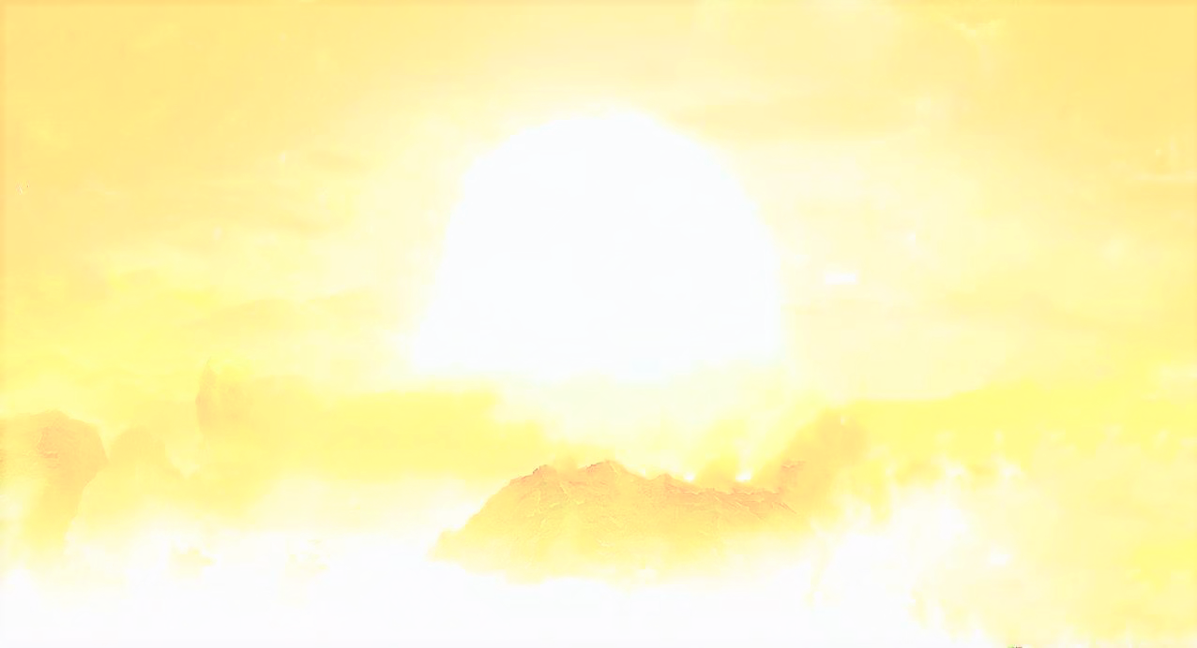
感恩南无释迦牟尼佛（三称）
感恩南无大慈大悲救苦救难广大灵感观世音菩萨（三称）
感恩师父盧軍宏臺長（一称）
给自己念三遍心经
请南无大慈大悲救苦救难广大灵感观世音菩萨慈悲，加持我XXX正信正念，如理如法，修心修行，增上智慧。

Slide 2

师父给世界佛友最后的叮咛
世界佛友大家好！
师父很久没有跟大家见面了，这一年时间师父很想念大家，师父心中时时挂念着每个孩子。你们都是心靈法門的火种，无论师父在哪里，师父永远在你们每个孩子的心里，观世音菩萨的慈悲永远普照着你们的心灵。师父很爱你们！希望你们坚持佛道，永不退转！

Slide 3
师父十几年为了弘法，肉身消耗、背业很重，但是师父一直都在给你们加持。希望你们每天都能够好好学习师父的白话佛法和开示，依教奉行，严守戒律是成佛的基础。多多为众生真心付出，破除自身的我执我相，心中常念佛恩、国土恩、师恩、父母恩、众生恩；成佛的路上需要真心诚心、勇猛精进、心系众生、一心向佛的孩子。

Slide 4
释迦牟尼佛、观世音菩萨和师父会永远加持保佑每个正信正念的好孩子，佛法的传承靠每个佛子薪火相传，师父会引领你们到达彼岸。希望你们珍惜末法时期最后一班法船，众生的苦就是师父的苦，师父愿你们一世修成报佛恩！
师父
2021年11月5日

Slide 5

知觉是心念的根
白话佛法视频开示第113集
200801C

Slide 6
你的心念正、有感觉，你看任何事物和人，都会觉得灵知灵觉。就像我们看到个小孩子，我们特别喜欢，“这个孩子真可爱，好像很有灵气”，实际上是你有灵气。所以经常讲一句话：你看别人像菩萨，你定是菩萨。
知觉就是我们能够触摸到本性良知的一个照耀镜（能够照耀到光芒的镜子）。所以学佛真的是要靠智慧，不是单单地拜拜佛、念念经、擦擦水果、拖拖地这么简单，因为人在修行中有很多妄想，而且有累生累劫，无始劫以来多少人在六道中轮回，转不出来。他们多少世在轮回中颠倒妄想，他们多少世把这个世界当成了真的。

Slide 7
想想看，你们小的时候，是不是把自己所有的事情都当成真的？现在你们看看，所有的事情在今天看起来，是不是都是假的？因为过去了，没了。所以要把色、声、香、味、触、法六贼所接触到的虚幻世界，认清它是虚幻的、不实的，不能把它看成真的，否则就是认贼作父。你们看看，哪件事情不是六贼伤害我们的？眼睛看见了，气得不得了；耳朵听别人说了，气得不得了。所有的事情都有它的原因。
如果一个师父将弟子看成是自己的私有财产，如果这个师父让弟子皈依自己，说别的师父都不好，如果弟子皈依别的师父，他原

Slide 8
来的师父就认为他像叛徒一样，这样的师父本身就是为了名闻利养，这种师父本身就是在执取妄念，在妄念中、在妄想中弘法。所以真正有智慧的人要学习佛，他平等慈爱，对所有的众生都是一样的。看看我们伟大的观世音菩萨，大慈大悲，随缘度众，对人间的事物和众生从来不分亲疏。
我们对人间不能有贪爱之念，就是放下执著；你贪爱某一个人了，某一件事情了，你就是执著。心要像佛一样，你才能处世圆融，佛性无碍。善知识就是我们要学习的榜样，菩萨的经文，佛、法、僧，就是让我们来正念正信学习佛法。修行吃苦就是学佛的一个方

Slide 9
法，别人看我们苦，我们自己很法喜充满。要苦修磨炼自己的意志，懂得消除业障，吃苦越多，消业越多，锻炼自己本身的智慧，不执著，才能修出般若。所有的无明让它慢慢地逝去，才会拥有佛法的般若智慧。
下面跟大家讲一个故事。
古印度摩竭陀国阿育王曾经说过：“我这辈子没有任何事情是做不到的。”的确，从小生长在皇宫，阿育王自出世以来，茶来伸手，饭来张口，一切大小事情，皆有侍臣奴婢为他用心打点，乃至

Slide 10
成年之后登上王位，建立了孔雀王朝，带领军旅南征北讨，攻无不克，战无不胜。因此各地大小国的国王俯首称臣（情愿你是皇帝，我们是臣民），方圆二十八万里内尽是阿育王的属地。阿育王这句话说得可真是名副其实，他真的是很厉害。
然而阿育王却叹了口气，他自己说：“唉，只是住在北方池里的龙王独独不肯降服于我。”这是令阿育王伤透脑筋的问题，因为在国境北方有一个三百余里的池塘，驻扎着一个龙王，因为昼夜供养佛的舍利一分，而有大威德神力。阿育王三次率军，领象、马、车、步等四部队前往征讨，皆无功而返（过去皇帝出征都是大象，

Slide 11
代表着胜利。在东南亚，古时候大象代表着一种吉祥，能够成功；然后是马；然后是车，车套在马上的；然后步兵。就是这么出去，经常没有成功）。
那么阿育王就想：“想必是龙王供养佛舍利的功德逾越于我（就是比我还要大），使得朕用尽了所有的办法，龙王始终无视我的存在（就是不认为我能够战胜他）。”“来人啊！快快修立塔寺，斋僧供佛，供养三宝，朕要培德植福。”阿育王就要造庙造塔，然后供僧人，供养三宝佛法僧。在阿育王急促地催促下，全国各地纷纷开始兴建寺院，设坛延请高僧讲经说法，令全国人民普沾法雨，

Slide 12
同生法悦，一时间僧侣来往不息，国内人人法喜充满，得大利益。整个地方都是法喜充满。
过了一段时间，阿育王自己暗自思忖道：“不知如今出征的机缘成熟了没有？我也做了这么多功德了，朕的福德与龙王的福德，现在要看一看究竟谁大呢？”阿育王毕竟非常聪明多智，而且非常善于变通，不久，他想了一个绝佳的妙计：他以同样质量的金子打造了一尊自身的塑像，再打造了一座龙王的雕像，很小的，分别放在秤的两头。造的时候黄金的分量是一样的，他就放在两边称分量。一放上去，第一个回合称的时候，龙重王轻，也就是龙王那头重，

Slide 13
往下，阿育王的那个轻。阿育王皱着眉头，他就下令：“来人啊！继续大布施，请高僧们讲法。”他继续做更大的功德。
过了不久，他再称，没想到这次一称，秤这两头黄金平行了，一般大了。阿育王露出了一丝微笑：“嗯，看来我的决定是对的。粮官，开放粮仓，赈济国内孤苦无依的弱者。”他又做善事了。
又过了一段时间，阿育王怀着忐忑不安的心情，又将两座金色的塑像放在秤上两边，当他看见自己肖像的黄金往下沉的时候，他哈哈大笑，欣喜若狂地宣布准备出征的消息。他对下面的军队讲：“走吧！咱们攻打龙王去。这回必能大获全胜。”

Slide 14
当时阿育王率领着十万大军，有马车，一路前进。走到半路，突然看见远方似乎有人，一队人马挡在路中央。不一会儿，前锋部队的将领挥着马鞭，赶快回到在部队当中的阿育王跟前汇报：“大王！龙王和龙族大小眷属已经在前恭候大王多时，准备请降（就是准备投降了）。”阿育王于是驾着马，快速地迎上前去，下马扶起跪在地上的龙王，并接受龙王所贡奉的佛舍利。从此以后，阿育王便以恭敬心供养佛舍利，并建八万四千宝塔，弘扬佛法，广阐大乘不辍。
这个故事就是告诉我们，三宝在世间，弘扬佛法到十方，让众

Slide 15
生能够认识真理，才能得到出世解脱的利益，这是为人间最上的福田。活在这个世界上，学佛人应该怎么样能够成为一个无愧于众生的人，怎么样能够帮助到别人，要供养三宝，要恭敬，你会得到无量的福报。你供养三宝，你会得遇正法，别人看到你的所作所为，就会尊重你，降服于你。所以我们要把握因缘，好好地精进努力，广种福田，能克期取证，早一点道业成就。
我们做人，修行一辈子才会有意义。人生就是这个样子，如果你不好好修，等你明白了，你也差不多了。所以要精进勤修，人干净了，身口意就会清净。佛的身体、意念代表着佛性。为什么说开

Slide 16
口就是佛法？因为你的身口意就是佛性。所以与身口意相应，好好地改变自己，产生智慧。
过去佛法界有句话“护短心内非贤”，也就是说当你发生错误的时候，你护短，找理由，不承认，千方百计来抵挡自己做错的事情，你的心内非贤，不是一个贤达人士，你是一个没有修养的人。所以师父为什么叫你们不要找理由？因为这个世界上只有因果。若能像看别人缺点一样，能好好地天天盯着自己看，你已经在进步中了。
今天就给大家说到这里，谢谢大家。

Slide 17
【思考】
如何理解你的心念正、有感觉，你看任何事物和人，都会觉得灵知灵觉。
阿育王供养三宝，培德植福降服龙王的故事给我们的启发。
【佛学常识】
灵知灵觉 知觉
培德植福 福田

Slide 18
【记诵】
你的心念正、有感觉，你看任何事物和人，都会觉得灵知灵觉。
知觉就是我们能够触摸到本性良知的一个照耀镜。
心要像佛一样，你才能处世圆融，佛性无碍，
三宝在世间，弘扬佛法到十方，让众生能够认识真理，才能得到出世解脱的利益，这是为人间最上的福田。

Slide 19
学佛行中道，才能不偏不倚；
为人行正道，才能不贪不邪。
有一种爱，超越人间红尘，
它是人伤我痛的菩提心，
它是无私的大爱，
这种爱就是慈悲。
师父每日佛言佛语（2021年2月17日）
《心念》

Slide 20
有修养，有恒心，
才能如如不动，你才能看到佛光普照。
每个人的心，都是一本经；
看你什么心，念出什么经。
心念正，念佛经；
心念邪，不正经。
心在一念之间，能化出佛与魔。

Slide 21
一念善心，仁慈经；
一念恶意，心魔经。
救度众生慈悲心，让你本性念心经；
贪瞋痴慢愚痴心，让你难逃阴魔心。
走向阳光，远离黑暗。
慈悲离愚痴，学佛得真知。
走向慈悲道，远离贪瞋痴。

Slide 22
本次共修如有不如理不如法的地方，请南无释迦牟尼佛，南无观世音菩萨，恩师盧軍宏臺長，龙天护法慈悲原谅，给我们智慧。加持我们正信正念、如理如法的修心修行，破一品无明，证一分法身！
结 束 语
感恩南无释迦牟尼佛！
感恩南无观世音菩萨！
感恩师父！
感恩大家！

